Slide 1
РОСПРИРОДНАДЗОР
Федеральная служба по надзору
в сфере природопользования
Новая система обращения с отходами I и II классов опасности с 01 марта 2022 года

Slide 2
5
Об обращении с отходами I и II классов опасности c 01 марта 2022 года
С 01.03.2022 в соответствии с пунктом 4 статьи 14.2 Федерального закона от 24.06.1998 № 89-ФЗ «Об отходах производства и потребления» (далее – Закон № 89-ФЗ) индивидуальные предприниматели, юридические лица, в результате хозяйственной и (или) иной деятельности которых образуются отходы I и II классов опасности, федеральный оператор, операторы по обращению с отходами I и II классов опасности, региональные операторы по обращению с твердыми коммунальными отходами обязаны осуществлять свою деятельность в соответствии с федеральной схемой обращения с отходами I и II классов опасности.
Согласно распоряжению Правительства Российской Федерации от 14.11.2019 № 2684-р Федеральным оператором по обращению с отходами I и II классов опасности на территории Российской Федерации является Федеральное государственное унитарное предприятие «Федеральный экологический оператор»
(ФГУП «ФЭО»).
Федеральный оператор осуществляет деятельность по сбору, транспортированию, обработке, утилизации, обезвреживанию, размещению отходов I и II классов опасности самостоятельно или с привлечением операторов по обращению с отходами I и II классов опасности на основании договоров оказания услуг по обращению с отходами I и II классов опасности и в соответствии с федеральной схемой обращения с отходами I и II классов опасности (абзац 2 пункта 2 статьи 14.1 Закона № 89-ФЗ).

Slide 3
7
Федеральная государственная информационная система учета и контроля за обращением с отходами I и II классов опасности (ФГИС ОПВК)*
В целях информационного обеспечения деятельности по обращению с отходами I и II классов опасности, согласно пункту 1 статьи 14.3 Закона № 89-ФЗ, создается федеральная государственная информационная система учета и контроля за обращением с отходами I и II классов опасности (далее – ФГИС ОПВК), которая содержит информацию об отходах I и II классов опасности, необходимую для корректировки федеральной схемы обращения с отходами I и II классов опасности, и иную предусмотренную законодательством Российской Федерации информацию.
Положение о государственной информационной системе учета и контроля за обращением с отходами I и II классов опасности утверждено постановлением Правительства Российской Федерации от 18.10.2019 № 1346 (далее – Положение).
Поставщиками информации для ФГИС ОПВК в соответствии с пунктом 10 Положения являются:
оператор системы, операторы по обращению с отходами I и II классов опасности - в части информации, предусмотренной подпунктами «д» - «м» пункта 8 Положения.
индивидуальные предприниматели и юридические лица, в процессе хозяйственной и (или) иной деятельности которых образуются отходы I и II классов опасности, региональные операторы по обращению с твердыми коммунальными отходами - в части информации, предусмотренной подпунктами «а» - «г», «з», «л», «м» пункта 8 Положения.
Информация для включения в систему представляется поставщиками посредством направления электронных документов с использованием ФГИС ОПВК.
Информация о подключении к ФГИС ОПВК, в том числе в части регистрации в личном кабинете, его изучении и тестировании, а также направлении соответствующих предложений и замечаний по его работе, размещена на официальном сайте ФГУП «ФЭО» по адресу в сети «Интернет» https://rosfeo.ru/deyatelnost/federalnaya-sxema-i-gis-obrashheniya-s-otxodami-i-ii-klassov/.

Slide 4
7
Федеральная государственная информационная система учета и контроля за обращением с отходами I и II классов опасности (ФГИС ОПВК)*
*Информация представлена на основании сведений ФГУП «ФЭО»

Slide 5
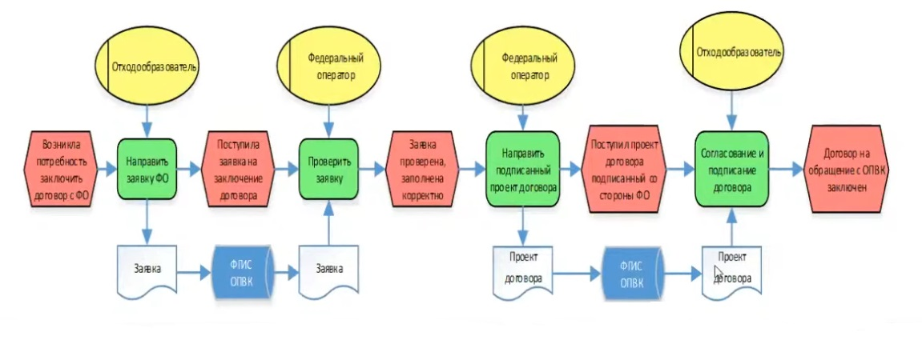
7
Схема заключения договора отходообразователем отходов I и II классов опасности с федеральным оператором*
*Схема представлена на основании сведений ФГУП «ФЭО»

Slide 6
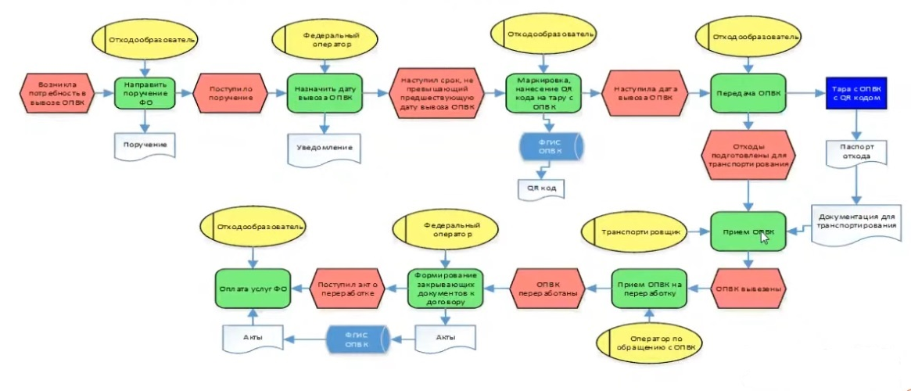
7
Схема направления отходообразователем поручения на вывоз отходов I и II классов опасности федеральному оператору*
*Схема представлена на основании сведений ФГУП «ФЭО»

